Slide 1
البيئة و مواردها المحدودة
عمل وتقديم: سند زريقات ، محمود عبد الرحيم ، مشيل سنداحة ، اسكندر سابا

Slide 2
البيئة و مواردها المحدودة
يجب الحفاظ على الموارد البيئية واستعمالها بطريقة مناسبة، والابتعاد عن الاستنزاف الجائر لها.

Slide 3
كيف نستطيع الحفاظ على الموارد البيئية؟
1- تقليل الموارد المُستخدَمة
2- إعادة استخدام الموارد
3- إعادة تدوير المواد 4- حفظ المياه
5- حفظ الغابات
6- حفظ مصادر الطعام

Slide 4
العلاقة بين الإنسان والبيئة
1 – التلوث
2 - انقراض أنواع كثيرة من الكائنات الحيّة 3- التصحر
4- تغير المناخ

Slide 5
ما حق البيئة على الإنسان؟
1. دورنا للمحافظة على البيئة.
2. الاعتناء بالبيئة.

Slide 6
مدى الوعي البيئي لدى المجتمع المحيط

Slide 7
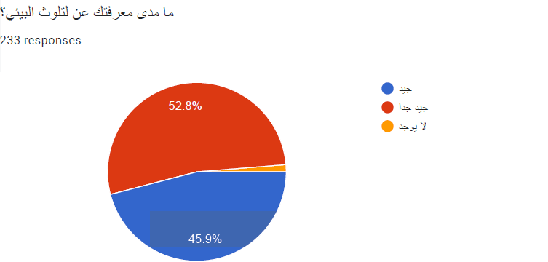

Slide 8
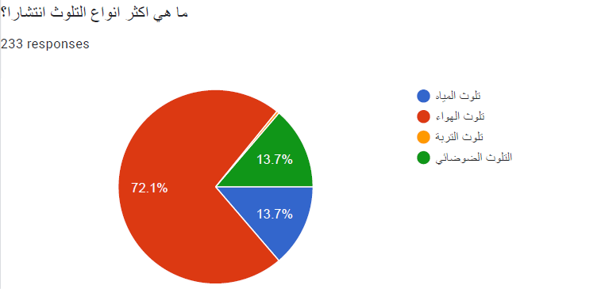

Slide 9
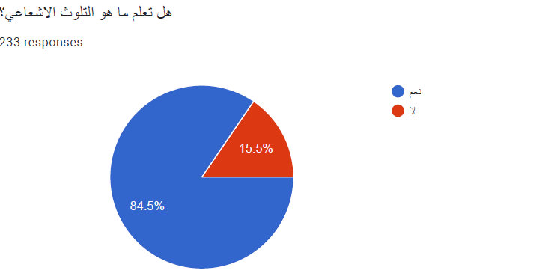

Slide 10
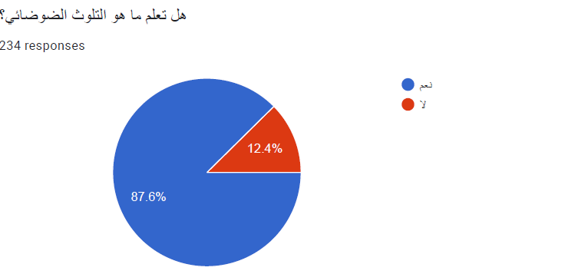

Slide 11
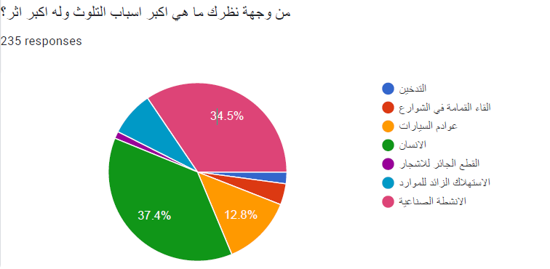

Slide 12
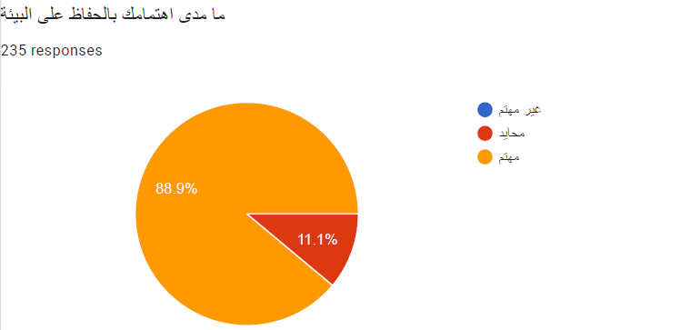

Slide 13
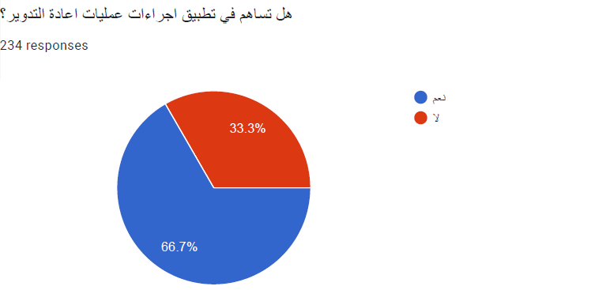

Slide 14
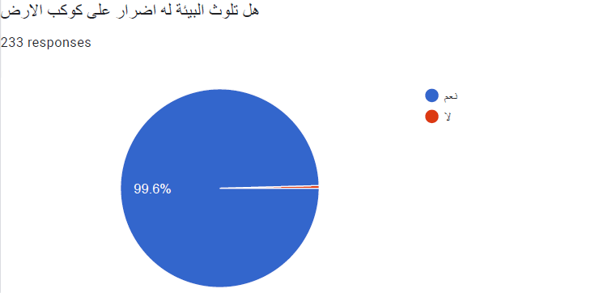

Slide 15
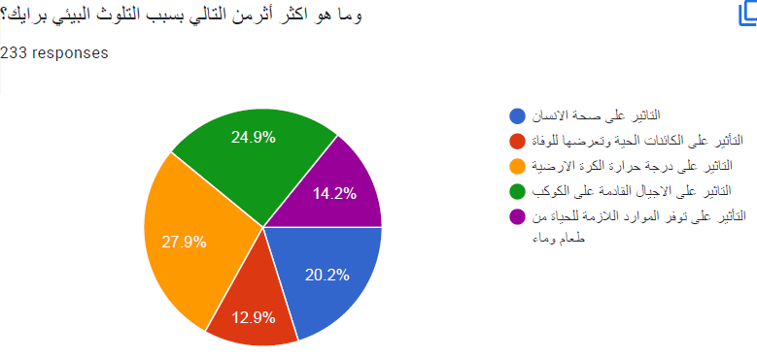

Slide 16
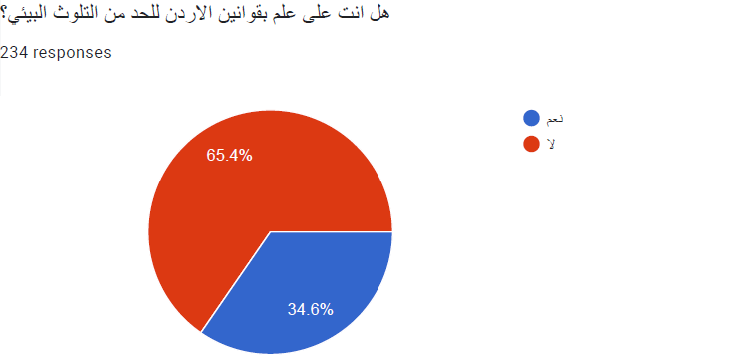

Slide 17
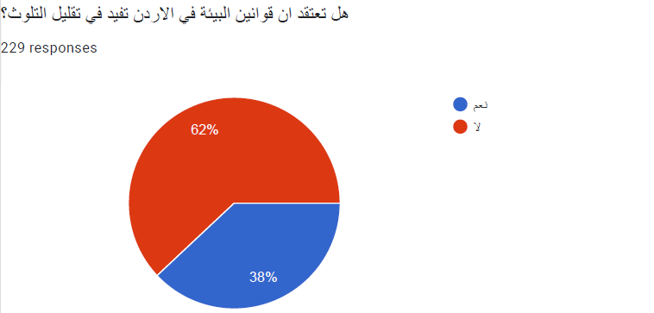

Slide 18
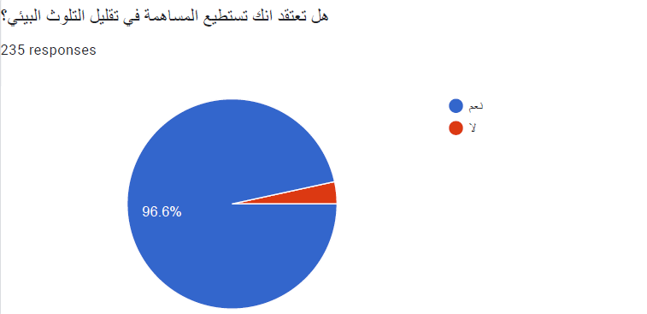

Slide 19
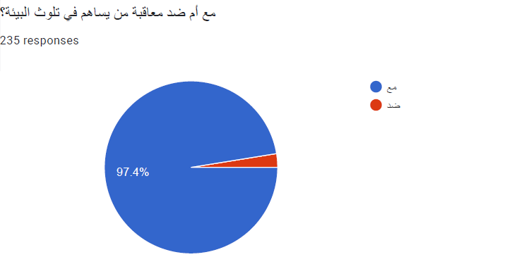

Slide 20
المصادر :
https://mawdoo3.com
https://ar.m.wikipedia.org
www.almrsal.com

